Slide 1
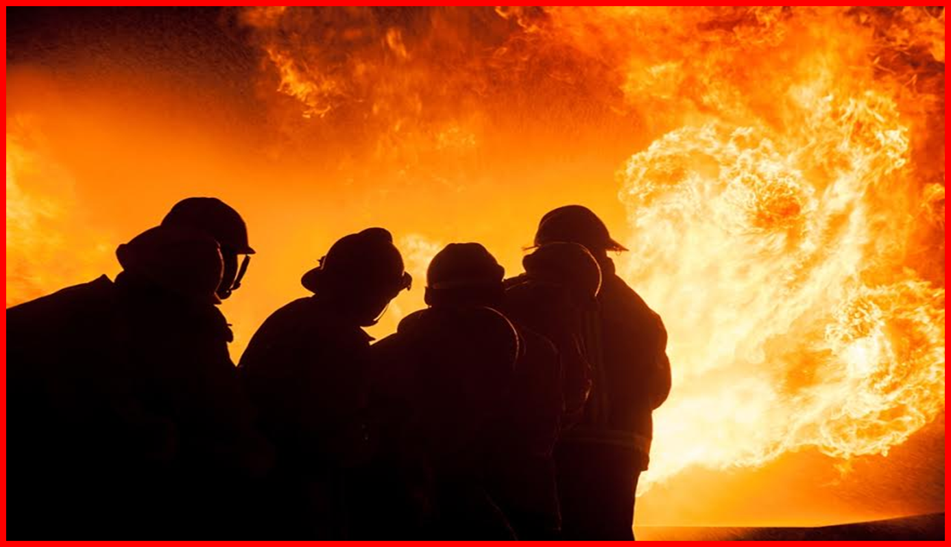
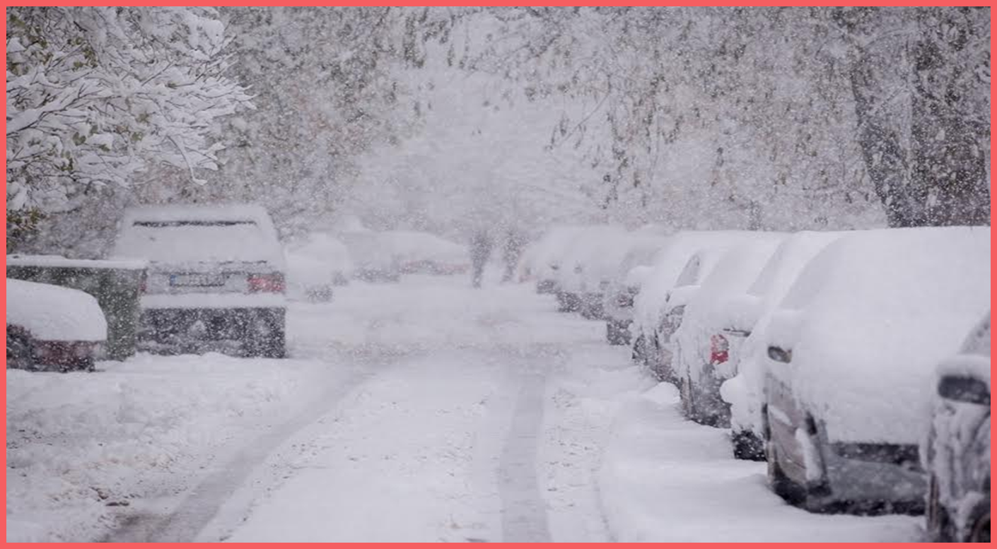
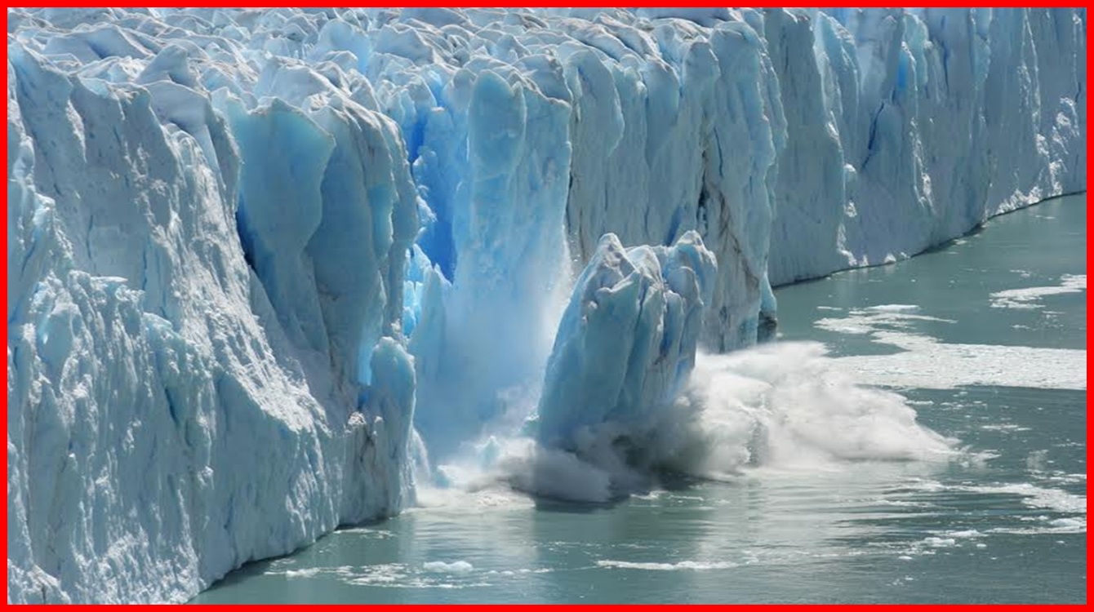
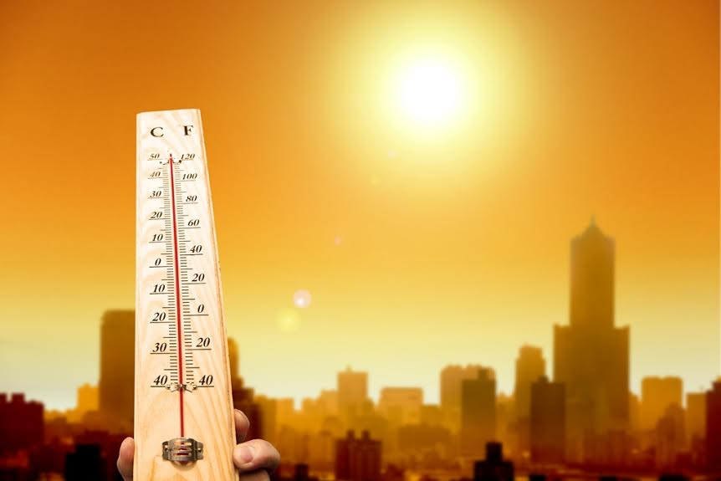
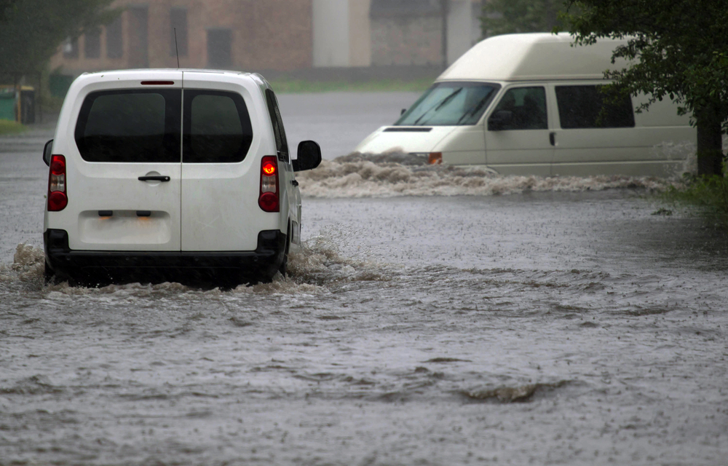
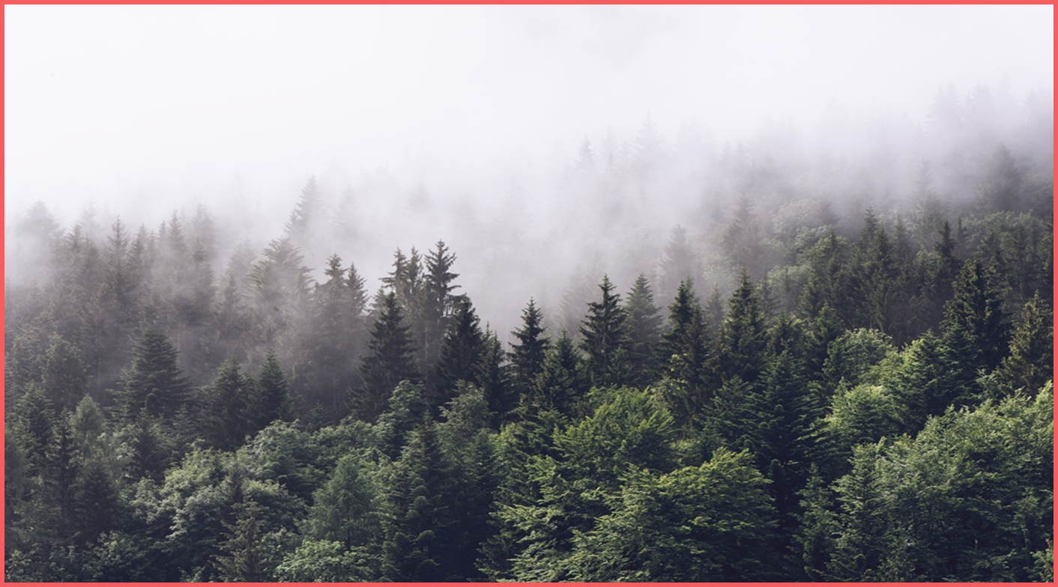
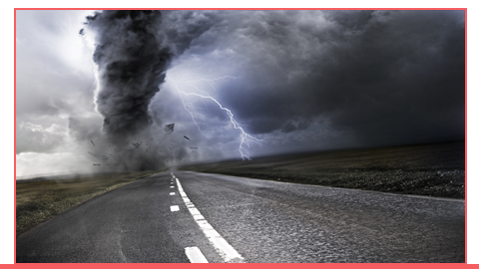
אקלים קיצון
אקלים קיצון

Slide 2

מטלות צפייה:
התבוננו בתמונות שלפניכם וענו על השאלות הבאות:
א. אלו תופעות אתם מזהים בתמונות? כתבו במחברת או בגיליון השיתופי
ב. מה, לדעתכם, משותף לכל התופעות?

Slide 4


Slide 5
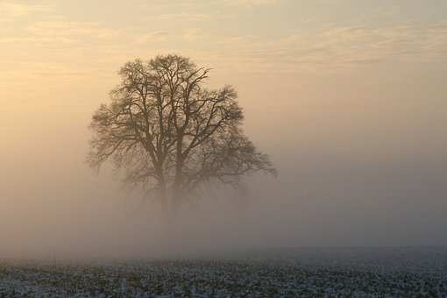
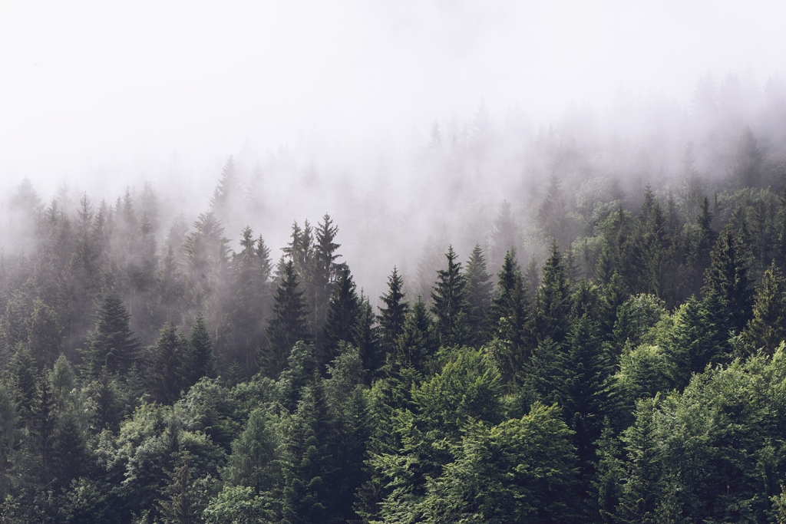

Slide 6


Slide 7
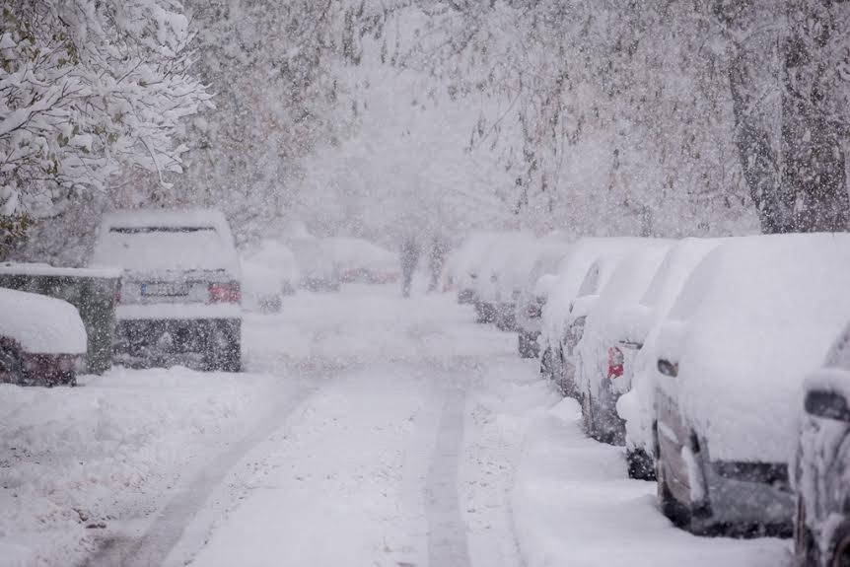

Slide 8
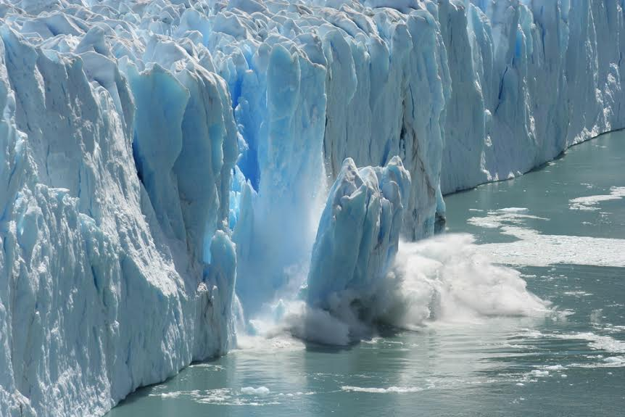

Slide 9
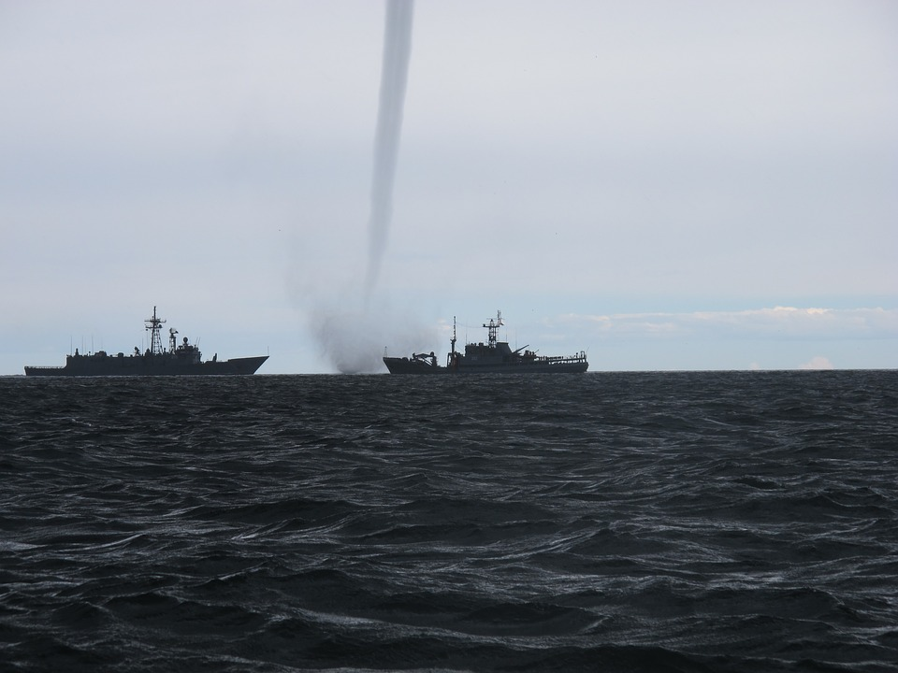
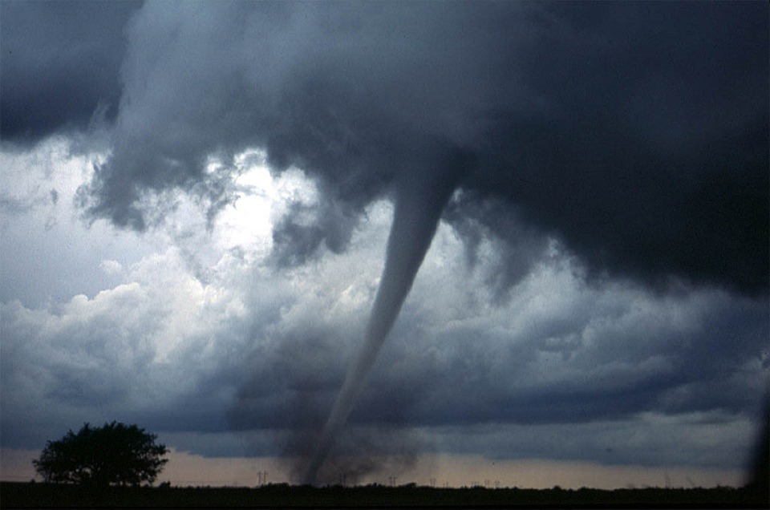
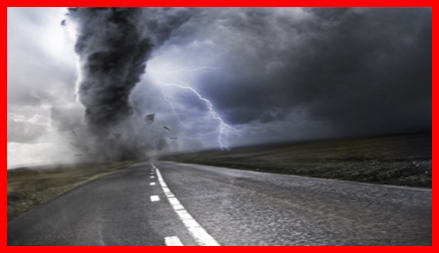

Slide 10
דיון
אילו תופעות זיהתם בתמונות? הצגת הגיליון השיתופי/ריכוז התופעות על הלוח.
האם נחשפתם בעבר/שמעתם/ראיתם/הייתם עדים לתופעות כאלה? אילו מהאירועים/מהתופעות יכולות להתרחש בישראל?
כיצד נקרא בשם כולל לכל האירועים והתופעות הללו?

Slide 11
הגדרה לאקלים קיצון
מזג אוויר סוער הוא מזג אוויר המתרחש במידה חזקה מהרגיל.
מצב מזג האוויר הזה מוגדר על ידי השירות המטאורולוגי ככולל:
שיטפונות, הצפות, שרפות, סופות, רעידות אדמה, יובש קיצוני ועוד.
שינוי אקלים גלובלי - מכון דוידסון
עשור של אסונות טבע - סרטון
הרס קרחוני פטגוניה - יוטיוב

Slide 12
משימה קבוצתית: חקירה על מצבי אקלים קיצון
-התחלקו לקבוצות ובחרו את אחת התופעות של אקלים קיצון אליהם נחשפתם במצגת.
- אספו ועבדו את המידע על התופעה מתוך מקורות מידע מגוונים/מתוך קטעי מידע שתקבלו מהמורה.
- את המידע רכזו בשקופית המתאימה במצגת השיתופית/בטבלה שבדף העבודה.
-כתבו את המידע במקום המתאים בשקופית/בדף העבודה:
א. שם התופעה.
ב. הגורמים שגרמו לתופעה. ג. מקום התרחשות התופעה.
ד. תארו את הפגיעה שנגרמת לסביבה בעקבות התופעה. ה. כיצד ניתן לצמצם את הפגיעה מהתופעה?
ו. כתבו את מקורות המידע בהם השתמשתם (במידה ולא השתמשתם בכרטיסיות המידע).
- בסיום העבודה כל קבוצה תציג את המידע שריכזה על התופעה בפני תלמידי הכיתה. - השלימו מחבריכם מידע אודות מצבי אקלים קיצון שונים בטבלה שבדף העבודה.
Notes:
מצורפת המצגת ללומדים

Slide 13
דיון בעקבות ההתנסות:
התבוננו בטבלה שבדף הסיכום וכתבו:
א. מה משותף לכל התופעות?
ב. מה שונה בין התופעות?
2. סכמו, מה ניתן להסיק מהטבלה אודות:
א. מקום ההתרחשות של התופעות.
ב. הגורמים לתופעות והפגיעה שנגרמת לסביבה בעקבות התופעות.
ג. אלו תופעות, לדעתכם, האדם יכול למנוע/לצמצם על ידי התנהגותו? כיצד?

Slide 14
לפני המבול - לאונרדו דיקפריו
צפו בסרטון שפורסם באתר "מאקו", חדשות ערוץ 2, "לפני המבול" של ליאונרדו דיקפריו, המתאר תופעות וגורמים להיווצרותו של אקלים קיצון, ובצעו את המשימות הבאות:
א. ציינו את מצבי האקלים הקיצון המופעים בסרטון.
ב. כתבו מהם הגורמים להיווצרות אקלים קיצון המתוארים בסרטון.
ג. כתבו שלוש פעולות שאתם יכולים לעשות בכדי לצמצם את שינוי האקלים המשפיעים על הסביבה.

Slide 15
משימה קבוצתית
א. התחלקו לקבוצות.
ב. הציעו דף הוראות "עשה ואל תעשה" כדי לצמצם את השפעת האדם על חלק ממצבי אקלים קיצון.
ג. העלו רעיונות כיצד להפיץ/לפרסם את המידע הלאה לחבריכם, משפחתכם ולקהילה.

Slide 16
נאמני אקלים
מטלת בית:
בחרו ותארו בכתב 2-3 משימות שאתם ומשפחתכם מתחייבים לעשות כדי לצמצם את השפעת האדם על שינוי האקלים.

Slide 17
סיכום: משימת הערכה אישית
בחרו תופעה אחת שהשפיעה עליכם באופן מיוחד וציינו מדוע היא השפיעה עליכם.
מה עורר בכם עניין בעת הלמידה?
אילו קשיים חוויתם במהלך הלמידה?
אלו פעולות תבצעו בעקבות הלמידה?
מה חשיבותן של פעולות אלו?
סכמו מה למדתם ביחידה.

Slide 18
למידה פוריה!

